Slide 1
第1讲 三角形的有关线段与角

Slide 2
一、知识纵横
1. 三角形是由不共线的三边首尾顺次相接而形成的图形，包含三条边，三个顶角及三个顶点；三边关系满足：任意两边之差 < 第三边 < 任意两边之和.
2. 与三角形有关的线段包含：三角形的高、中线、角平分线。
三角形的高：由三角形顶点向对边所在直线作垂线，顶点与垂足之间的线段叫做三角形的高.锐角三角形的三条高交于三角形内部；直角三角形的三条高交于直角顶点；钝角三角形的三条高所在的直线交于三角形外部.
三角形的中线：连接三角形顶点与它所对边的中点所得的线段.三角形三条中线交于一点，叫做三角形的重心；三角形的中线将三角形分为面积相等的两部分.
三角形的角平分线：连接三角形顶点与该内角平分线与对边交点的线段叫做三角形的角平分线.
3. 三角形相关的角：三角形内角和180°；三角形外角；三角形外角和为360°；三角形的外角等于与它不相邻的两个内角的和. 直角三角形的两个锐角互余；有两个角互余的三角形是直角三角形.

Slide 3
二、例说经典
知识1 三角形的三边的不等关系
例1 （1）若一个三角形的三边长分别为2,3，x，则x的取值范围是 .
（2）等腰三角形的两边长分别为2和4，则其周长为 .
（3）在等腰△ABC中，AB=AC，一腰上的中线BD将三角形周长分为15和21两部分，则这个三角形的底边长为 .
1＜x＜5
10
16或8
【学找切入点】等腰三角形中未说明底或腰时，需要分类讨论.

Slide 4
【同类练习】
1. 下列各组线段能组成一个三角形的是（ ）
A．3cm,3cm,6cm B．2cm,3cm,6cm
C．5cm,8cm,12cm D．4cm,7cm,11cm
2. 已知a,b,c为△ABC的三边，化简
3.如果三角形三边长度分别为3a,4a,14，则a的取值范围是 .
C
a-b+c
2＜a＜14

Slide 5
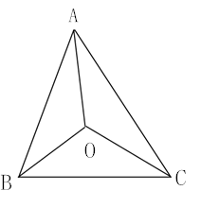
【拓展提升】
已知△ABC的三边长分别为a,b,c，且 ,
求b的取值范围.

Slide 6
2. 如图,已知点O为△ABC内任意一点,证明：
(1) OA+OB+OC＞1/2（AB+BC+AC）
(2) AB+AC＞OB+OC
(3) AB+AC+BC＞OA+OB+OC
(4) 若A,B,C为三个村庄,AB+AC+BC=10km ,要在
△ABC内建一个供水站O向三个村庄按如图路线供
水, 则所需供水管长度应满足什么条件？
（1）由
，三式相加即可得
（2）延长BO交AC于点D，有AB+AD＞BD,OD+DC＞OC,两式相加得AB+AD+OD+DC＞BD+OC,即AB+AC+OD＞BO+OD+OC,所以AB+AC＞OB+OC.
（3）由（2）知，AB+AC＞OB+OC,BA+BC＞OA+OC,CA+CB＞OA+OB,三式相加得AB+AC+BC＞OA+OB+OC.
（4）水管长度在5~10km之间.

Slide 7
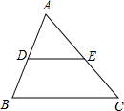

知识2 三角形的三条重要线段
例2 （1）如图，D、E分别是△ABC的边AB、AC上的中点，则S_{△ADE}：S_{△ABC}=______．
1：4
（2）如图所示，在△ABC中：①画出BC边上的高AD和△ABC中∠A的角平分线AE．②若∠B=30°，∠ACB=130°，求∠BAD和∠EAD的度数．
画图略， ∠BAD=60°，∠EAD=50°

Slide 8

【同类练习】
1.下列说法中错误的是（ ）
A 三角形的三条角平分线相交于三角形内一点
B 三角形的三条中线相交于三角形内一点
C 等边三角形的三条高相交于三角形内一点
D 三角形的三条高所在的直线相交于三角形内一点
2. 如图，△ABC三边的中线AD、BE、CF的公共点为G，若 ，则图中阴影部分的面积是______．
D
4

Slide 9
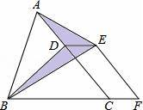
3. 如图，已知△ABC的面积为24，点D在线段AC上，点F在线段BC的延长线上，且BF=4CF，四边形DCFE是平行四边形，则图中阴影部分的面积为 .
8

Slide 10
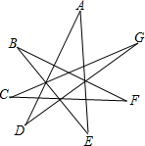
知识3 与三角形有关的角
例3 （1）已知在△ABC中，若∠C=4∠A，∠A+∠B=100°，则∠A：∠B：∠C= .
（2）在三角形的三个外角中，锐角最多有（ ）个.
A 0 B 1 C 2 D 3
具备下列条件的△ABC，不是直角三角形的是( ) .
∠A+∠B=∠C B.∠A-∠B=∠C
C.∠A：∠B：∠C=1:2:3 D.∠A=∠B=3∠C
（4）如图，七星形中∠A+∠B+∠C+∠D+∠E+∠F+∠G=______．
1:4:4
B
D
180°

Slide 11
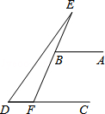
【同类练习】
1.在锐角△ABC中，∠C=2∠B，则∠B的取值范围是 .
2. 若三角形的三个内角∠A、∠B、∠C的关系满足∠A＞3∠B, ∠C＜2∠B, 则这个三角形是 ( )
A.钝角三角形 B.直角三角形
C.锐角三角形 D.等边三角形
3.若三角形的三个外角的比为2:3:4，则它的三个内角的比为 .
4. 如图，AB∥CD，∠ABE=60°，∠D=50°，则∠E的度数为（ ）.
A.30° B.20° C .10° D.40°
30°＜∠B＜45°
A
5:3:1
C

Slide 12

【拓展提升】
1. 如图，在 中， ， ， 的平分线 交 于点 ， 平分 ，有下列结论：① ；② ；③ ；④ ，其中正确的结论有___________（填序号）
答案：①②④

Slide 13
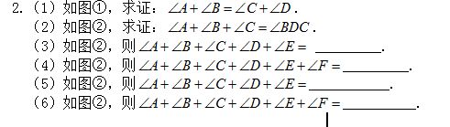
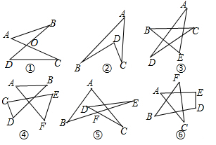
答案：（1）（2）略，（3）180° （4）360° （5）180° （6）360°

Slide 14
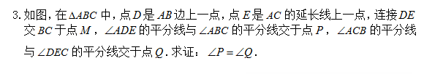
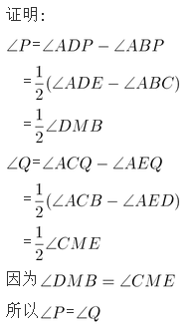
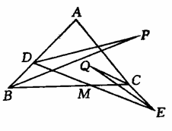

Slide 15
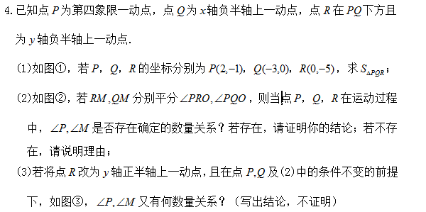
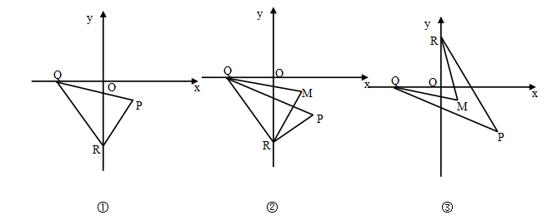

Slide 16
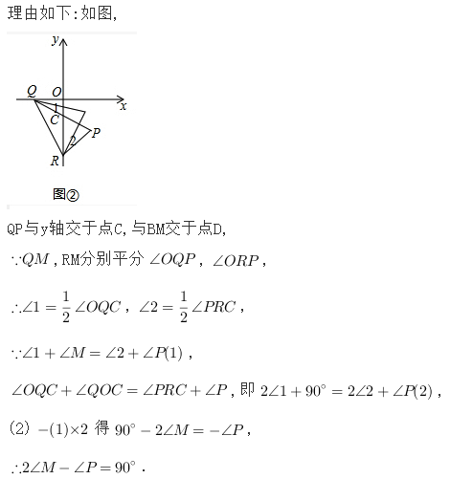
答案：（1）11
（2）2∠M-∠P=90°
（3）2∠M-∠P=90°

